Slide 1

Ô CỬA
BÍ MẬT

Slide 2

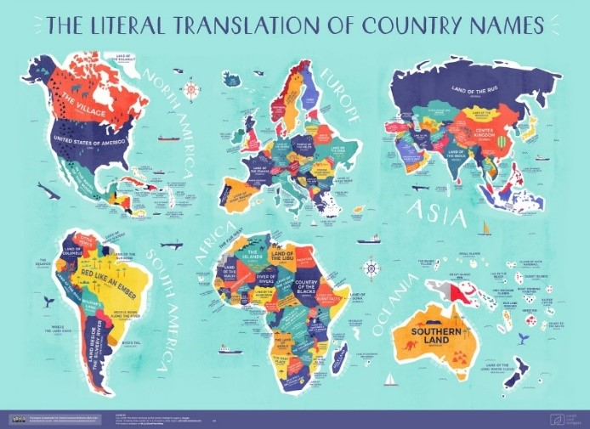
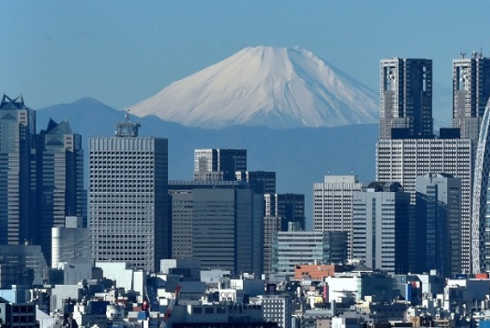
Một tôn giáo phổ biến ở nhiều nước châu Á
6 châu lục: Phi, Âu, Á, Oxtraylia, Mỹ và Nam Cực
Phật giáo
1
2
hội
Uran
Đặc điểm
Châu Á
3
Thế giới có bao nhiêu châu lục?
“........... là dãy núi ranh giới giữa châu Á và châu Âu”
cư
Trung Quốc
Nhật Bản
Chủng tộc
Môn-gô-nô-ít
xã
dân
5
6
Quốc gia nào có dân số đông nhất thế giới?
Đặc điểm sau mô tả chủng tộc người nào: “Da vàng, tóc đen và dài, mắt đen, mũi thấp…”
4
Đây là quốc gia nào?

Slide 3


TIẾT 5 - BÀI 5.
ĐẶC ĐIỂM DÂN CƯ, XÃ HỘI CHÂU Á

Slide 4

NỘI DUNG BÀI HỌC
1. Dân số
2. Chủng tộc

Slide 5
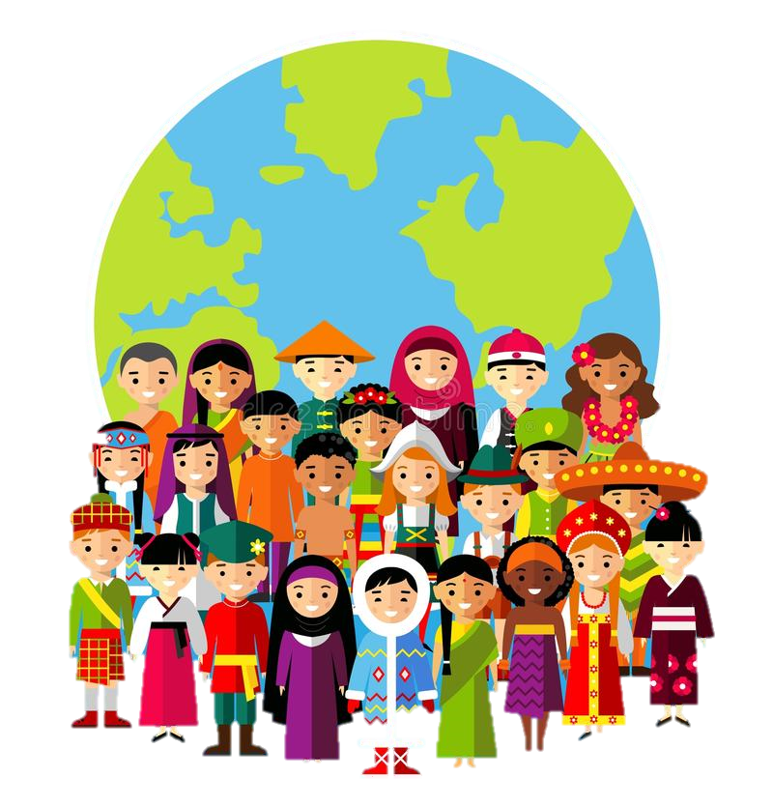
1. Dân số

Slide 6

Dân số và tỉ lệ gia tăng dân số tự nhiên các châu lục qua các năm
Châu lục | Dân số (triệu người) |  |  |  |  | Tỉ lệ tăng tự nhiên giai đoạn 2015 - 2020
 | 1950 | 2000 | 2010 | 2017 | T6/2021
Châu Á * | 1402 | 3683 | 4164 | 4494 | 4.680 | 1,0
Châu Âu ** | 547 | 729 | 739 | 745 | 747,7 | -0,1
Châu Đại Dương | 13 | 30,4 | 37 | 42 | 43,2 | 1,0
Châu Mỹ | 339 | 829 | 935 | 1005 | 1030,9 | 0,7
Châu Phi | 221 | 784 | 1022 | 1250 | 1373,9 | 2,5
Toàn thế giới | 2522 | 6055,4 | 6896 | 7536 | 7876,0 | 1,1
6 lần
108 lần
4.5 lần
3.4 lần
59,4 %
* Không bao gồm dân số của Liên Bang Nga
** Bao gồm dân số của Liên Bang Nga
Nhận xét số dân của châu Á qua các năm, so sánh dân số châu Á với các châu lục khác?

Slide 7
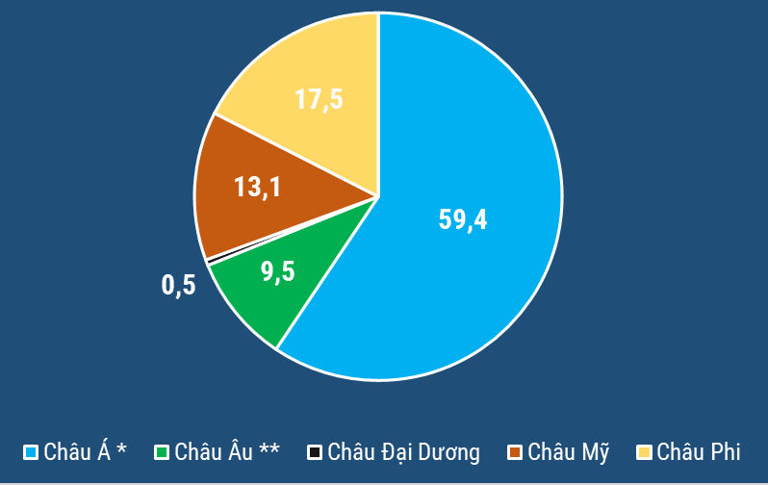
Tỉ lệ dân số của các châu lục – tháng 6/2021 (%)
* Không bao gồm dân số của Liên Bang Nga
** Bao gồm dân số của Liên Bang Nga

Slide 8


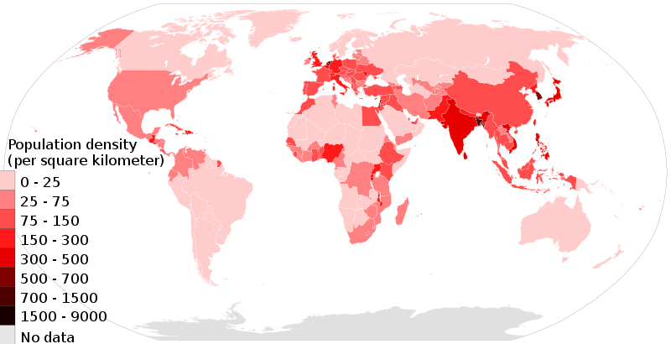
TIẾT 5 - BÀI 5: ĐẶC ĐIỂM DÂN CƯ – XÃ HỘI CHÂU Á
1. Dân số:
Mật độ dân số các châu lục năm 2017
- Là châu lục có dân số và có mật độ dân số cao nhất thế giới (chiếm khoảng 60 % dân số TG).
Châu lục | Mật độ dân số Người/Km²
Châu Á | 144
Châu Âu | 33
Châu Phi | 42
Châu Mỹ | 26
Châu Đại Dương | 5
Thế giới | 58
4,3 lần
3,4 lần
5.5 lần
28,8 lần
2.5 lần
Lươc đồ: Mật độ dân số các nước trên thế giới 2018
Nhận xét về mật độ dân số của châu Á so với các châu lục khác và so với thế giới?

Slide 9
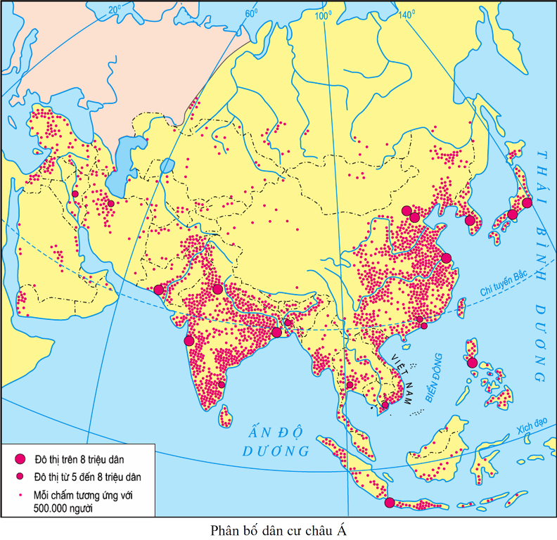
TIẾT 5 - BÀI 5: ĐẶC ĐIỂM DÂN CƯ – XÃ HỘI CHÂU Á
1. Dân số:
- Là châu lục có dân số và có mật độ dân số cao nhất thế giới (chiếm khoảng 60 % dân số TG).
- Phân bố dân cư không đồng đều.
Lược đồ phân bố dân cư Châu Á
Nhận xét sự phân bố dân cư châu Á?

Slide 10
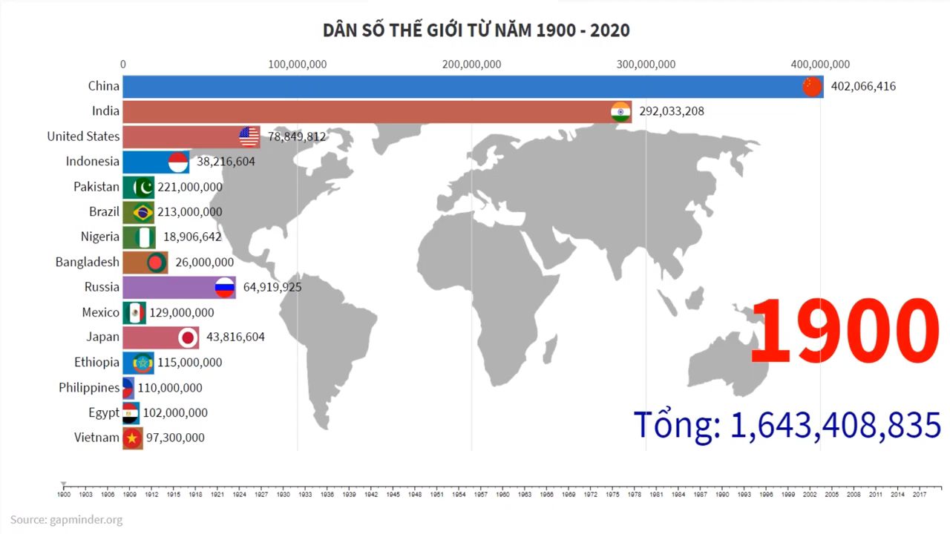
Cập nhật dân số thế giới 1900 - 2020 - Top 15 nước đông dân nhất thế giới

Slide 11

Tại sao châu Á đông dân?
- Châu Á tập trung các quốc gia rộng lớn và đông dân như Trung quốc, Liên Bang Nga.
- Xét về tự nhiên châu Á là châu lục lớn nhất thế giới, sự tập trung dân cư gắn với sự hình thành lãnh thổ lâu đời, hơn nữa châu Á cũng là một trong những cái nôi của loài người và có lịch sử khai thác lãnh thổ khá lâu đời.
- Châu Á là châu lục có điều kiện tự nhiên thuận lợi vì nằm trong khu vực hoạt động gió mùa, có đầy đủ các đới khí hậu xích đạo, cận xích đạo, nhiệt đới, cận nhiệt, ôn đới và hàn đới.

Slide 12
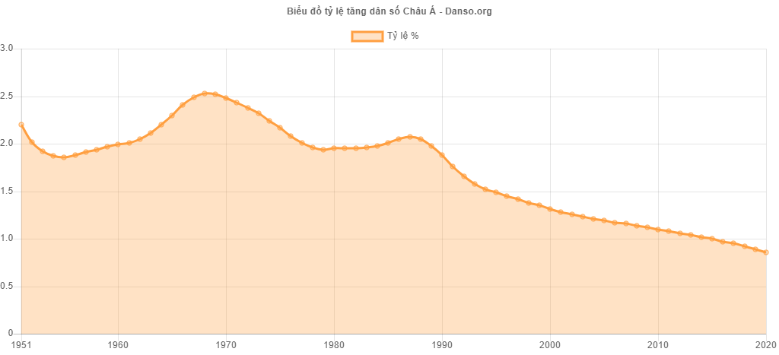
TIẾT 5 - BÀI 5: ĐẶC ĐIỂM DÂN CƯ – XÃ HỘI CHÂU Á
1. Dân số:
- Là châu lục có dân số và có mật độ dân số cao nhất thế giới (chiếm khoảng 60 % dân số TG).
- Phân bố dân cư không đồng đều.
- Tỉ lệ gia tăng tự nhiên có xu hướng giảm.
Nhận xét tỉ lệ gia tăng tự nhiên của châu Á qua một số năm?

Slide 13


Slide 14


Slide 15


Slide 16

2. CHỦNG TỘC

Slide 17

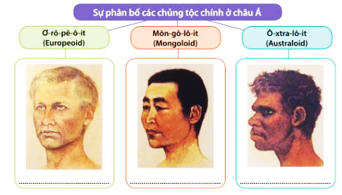
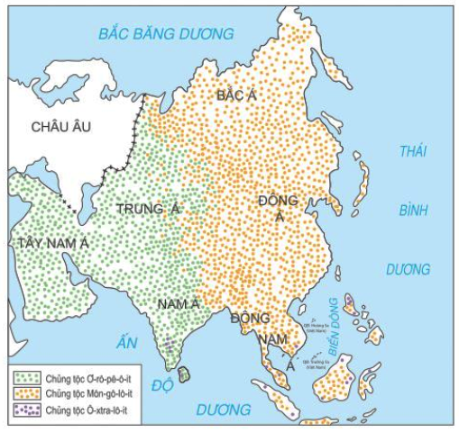

Trung Á, Nam Á, Tây Nam Á.
Bắc Á, Đông Nam Á, Đông Á.
Đông Nam Á, Nam Á
Quan sát hình 5.1, em hãy cho biết dân cư châu Á thuộc những chủng tộc nào? Mỗi chủng tộc sống chủ yếu ở những khu vực nào?
H 5.1: Lược đồ phân bố các chủng tộc ở Châu Á

Slide 18
TIẾT 5 - BÀI 5: ĐẶC ĐIỂM DÂN CƯ – XÃ HỘI CHÂU Á
1. Dân số:
- Là châu lục có dân số và có mật độ dân số cao nhất thế giới (chiếm khoảng 60 % dân số TG).
- Phân bố dân cư không đồng đều.
- Tỉ lệ gia tăng tự nhiên có xu hướng giảm.
2. Chủng tộc:
Ơ-rô-pê- ô-it:
Trung Á, Nam Á, Tây Nam Á
- Dân cư thuộc nhiều chủng tộc:
Môn-gô-lô-it:
Chiếm đa số; Bắc Á, Đông Á, ĐNÁ
Ô-xtra-lô-it:
Chiếm số ít, rải rác Nam Á, ĐNÁ
- Sự hợp huyết giữa các chủng tộc => người lai.

Slide 19


Slide 20

Câu 1. Nhận xét nào sau đây đúng về quy mô dân số châu Á?
A. Dân cư thưa thớt.
B. Đông dân nhất thế giới.
C. Dân cư phân bố không đều.
D. Gia tăng dân số ngang mức trung bình thế giới.
Notes:
Châu Á là châu lục có dân số đông nhất thế giới -> đặc điểm này thể hiện quy mô dân số châu Á rất lớn so với các khu vực còn lại trên thế giới.
Đáp án cần chọn là: B

Slide 21
Câu 2. Hiện nay, tỉ lệ gia tăng dân số của châu Á đã giảm đáng kể, có được thành tựu trên chủ yếu là nhờ
A. thực hiện chính dân số.
B. tỉ lệ người nữ ít hơn nam.
C. sự phát triển của nền kinh tế.
D. đời sống người dân được nâng cao.
Notes:
Lời giải:
Hiện nay, nhờ thực hiện tốt chính sách dân số nên tỉ lệ gia tăng dân số của châu Á đã giảm đáng kể, ngang với mức trung bình của thế giới.
Đáp án cần chọn là: A

Slide 22
Câu 3. Chiếm tỉ lệ lớn nhất trong dân cư châu Á là chủng tộc
A. Ơ-rô-pê-ô-it và Ô-xtra-lô-it.
B. Môn-gô-lô-it và Ơ-rô-pê-ô-it.
C. Môn-gô-lô-it và Ô-xtra-lô-it.
D. Môn-gô-lô-it.

Slide 23
Câu 4. Chủng tộc Môn-gô-lô-it phân bố chủ yếu ở các khu vực nào sau đây?
A. Bắc Á, Tây Nam Á và Nam Á.
B. Trung Á, Tây Nam Á và Nam Á.
C. Đông Nam Á, Nam Á và Đông Á.
D. Bắc Á, Đông Á và Đông Nam Á.

Slide 24
Câu 5. Ấn Độ là nơi ra đời của hai tôn giáo lớn nào sau đây?
A. Ki-tô giáo và Phật giáo.
B. Hồi giáo và Ki-tô giáo.
C. Ấn Độ giáo và Phật giáo.
D. Ấn Độ giáo và Hồi giáo.

Slide 25
Câu 6. Khu vực nào sau đây có mật độ dân số thấp nhất châu Á?
A. Đông Nam Thổ Nhĩ Kì và I-ran.
B. Bắc Liên Bang Nga và Tây Trung Quốc.
C. Nam Liên Bang Nga và trung tâm Ấn Độ.
D. Phần lớn bán đảo Trung Ấn và Mông Cổ.

Slide 26
Câu 7. Nhân tố tự nhiên nào sau đây ít ảnh hưởng nhất đến bức tranh phân bố dân cư toàn châu Á?
A. Địa hình.
B. Khí hậu.
C. Nguồn nước.
D. Khoáng sản.

Slide 27
Câu 8. Các nhân tố tự nhiên nào sau đây ảnh hưởng chủ yếu đến bức tranh phân bố dân cư toàn châu Á?
A. Địa hình, khí hậu.
B. Địa hình, khoáng sản.
C. Khí hậu, khoáng sản.
D. Nguồn nước, khoáng sản.

Slide 28



TỚ LÀM
SỨ GIẢ HOÀ BÌNH
Ngày nay trên thế giới, vấn đề dân tộc và tôn giáo là những vấn đề rất nhạy cảm, với đời sống chính trị nhiều nước. Em hãy đóng vai là 1 sứ giả hoà bình hùng biện về cuộc chiến tranh tôn giáo ảnh hưởng đến thế giới nói chung và châu Á nói riêng (có liên hệ Việt Nam)

Slide 29


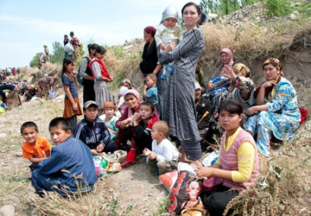
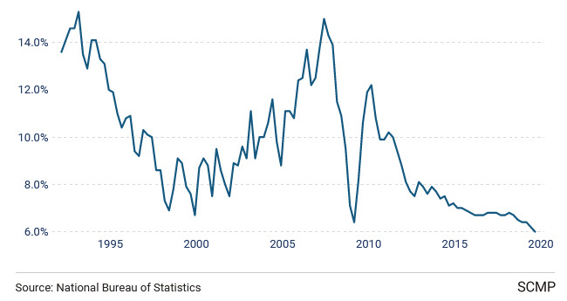

Ảnh hưởng của chiến tranh tôn giáo
Đời sống nhân dân bị đe doạ
Thế giới mất ổn định và mất trật tự an toàn xã hội
Nền kinh tế chậm phát triển

Slide 30

Hướng dẫn về nhà
- Trả lời câu 1, 3 SGK/ 18.
- Chuẩn bị bài mới – Bài 6: Thực hành Đọc, phân tích lược đồ phân bố dân cư và các thành phố lớn của châu Á
+ Xác định vị trí và đọc tên các thành phố của châu Á trên lược đồ
+ Chỉ ra các khu vực đông dân của châu Á và giải thích tại sao có sự phân bố như vậy.

Slide 31

Giờ học kết thúc !
Hẹn gặp lại các con ở bài học tiếp theo!

Slide 32
Thank You

